Slide 1
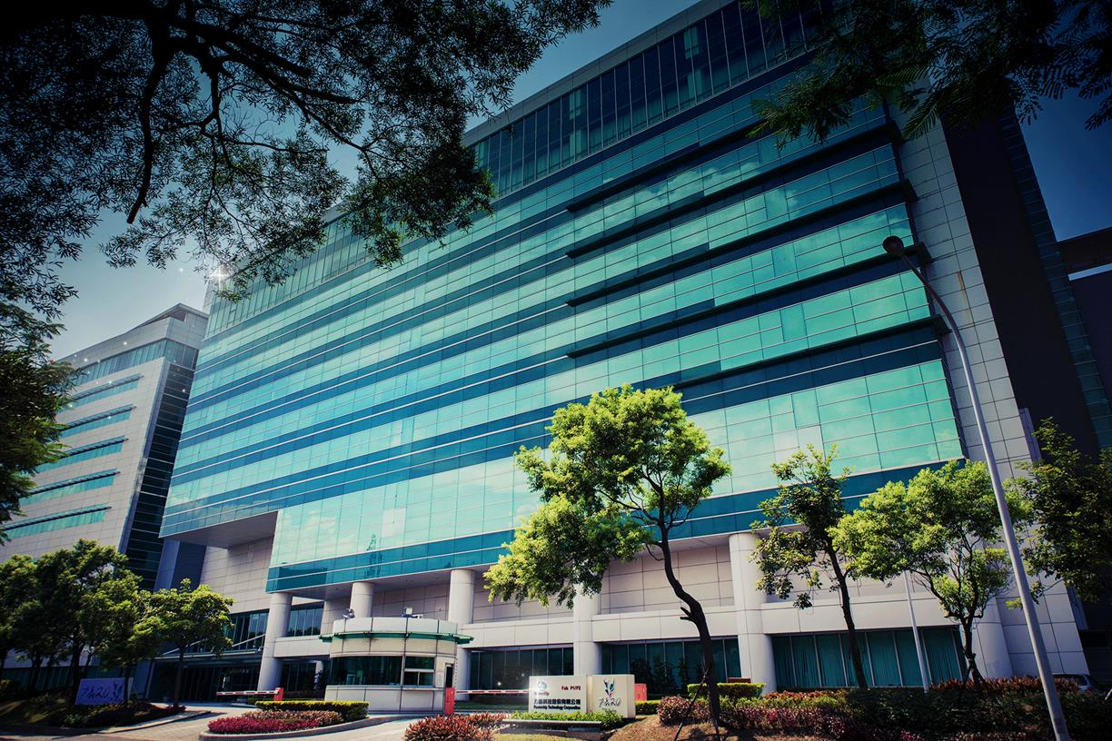
AI on Chip研發補助計畫
計畫名稱：AI-Compute-In-DRAM (AIM) 晶圓製造創新服務平台研發計畫
力晶積成電子製造股份有限公司
Oct. 2019

Slide 2
計畫摘要說明
AI on Chip
研發補助計畫
AI-Compute-In-DRAM(AIM)晶圓製造創新服務平台研發計畫
計畫期間：108.12.01~110.11.30 (2年)
申請廠商
力晶積成電子製造股份有限公司
先進車系統股份有限公司
計畫亮點
具世界領先之記憶體內運算 (In-Memory Computing)晶圓製造創新服務平台
突破人工智慧運算瓶頸，以同效競爭者1/10成本與能耗，提供2Tbps高頻寬資料流量
預期效益
降低裝置成本，提昇系統性能，提高應用普及率
晶圓製造創新服務平台導入量產，預期可創造新產值約每年新台幣200億以上

Slide 3
大綱
公司概況及研發實績
計畫主持人過去研發資歷說明
需求與應用分析及國內外競爭分析
計畫構想與關鍵能力分析
預期效益與價值創造
資源投入與風險評估
計畫之分工與角色說明
總結
附件

Slide 4
大綱
公司概況及研發實績
計畫主持人過去研發資歷說明
需求與應用分析及國內外競爭分析
計畫構想與關鍵能力分析
預期效益與價值創造
資源投入與風險評估
計畫之分工與角色說明
總結
附件

Slide 5










公司概況及研發實績
成立時間：
力晶半導體：民國 83 年
力晶科技：民國 99 年
力積電：民國 108 年
資本額：280 億
員工人數：5,000人
過去5年研發投入
MRAM
28nm NAND flash
48nm NOR flash
80/55/40 High Voltage Logic
DRAM technology transferred from
12” Fab P3 量產
與合肥市政府合資成立晶合
Nexchip Semiconductor Co.
力積電成為營運主體
由力晶科技控股
力晶半導體成立
新竹科學園區
Powerchip & Elpida JV
改名
1994
1996
2003
2006
2008
2010
2013
2015
2017
2018
2019
DRAM technology transferred from
8” Fab 8A spun off as
Fab 8A
開始營運
Nexchip N1
晶合開始營運
與 Renesas, Sharp 合資成立 RSP
收購 Elpida & Rexchip
取代 Elpida 成為DRAM partner
鉅晶改名力晶積成電子製造(股)公司 (簡稱力積電或 PSMC) .

Slide 6
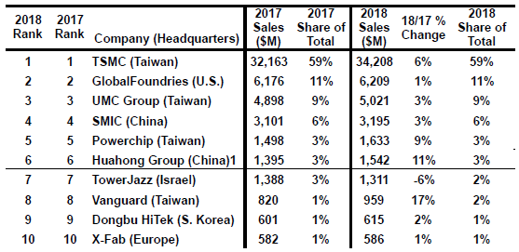
補文字說明
公司概況及研發實績
營收
2018 排名
($ Million)
No.5
No.6
Source: IC Insight, Company Data

Slide 7
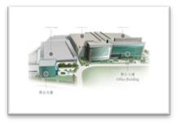

公司概況及研發實績
P1/2 Fab
P3 Fab
晶圓廠 | P1/2 (300mm) | P3 (300mm)
產能 | 70Kw/m | 30Kw/m
產品線 | 製程技術 | 製程技術
LCD Driver | 0.13um, 0.11um, 90nm, 55nm, 40nm
CMOS Image Sensor | 110nm, 90nm
Power Management | 0.18um
Embedded Flash | 0.14um, 90nm, 55nm
DRAM | 63nm, 38nm, 25nm | 38nm, 25nm
NOR Flash | 90nm, 48nm
NAND Flash | 50nm, 40nm, 28nm

Slide 8
PSMC
補研發實績、獲獎紀錄(照片)

Slide 9
公司概況及研發實績
AutoSys
補研發實績、獲獎紀錄(照片)
先進車系統股份有限公司
創辦人：蘇慶龍 博士 (兩岸專家車聯網技術委員會委員)
共同創辦人：許長豐 (台灣半導體產業協會TSIA IC設計委員會汽車工作小組召集人)
成立時間：民國107年3月
登記資本額：1億元 (母公司 AutoSys Co., Ltd 資本額: 10M USD)
員工人數：30人
產品與技術：由ADAS到Autonomous Driving 系統、演算法、 AI等技術與產品領先廠商
重要獲獎：
2019年第二屆台灣車客松競賽冠軍(裕隆/華創/納智捷)
2018年第一屆台灣車客松競賽冠軍(裕隆/華創/納智捷)
2018年教育部第13屆數位訊號處理創思設計競賽瑞薩(Renesas)數位訊號處理器應用組第一名
2017年教育部全國技專院校實務專題競賽資工通訊群第一名
2016年旺宏金矽獎評審團銅獎/新手獎/最佳指導教授獎
2016年教育部全國技專院校實務專題競賽電機群第一名
2015年VLSI/CAD Symposium 最佳論文獎（3D AVM）
2015年全國大學校院智慧電子系統(IE)設計競賽英特爾(Intel)特別獎 特優
2014年德州儀器(TI) 台灣DSP競賽創思應用實現組第一名
2013年國家發明獎

Slide 10
AutoSys
補研發實績、獲獎紀錄(照片)

Slide 11
大綱
公司概況及研發實績
計畫主持人過去研發資歷說明
需求與應用分析及國內外競爭分析
計畫構想與關鍵能力分析
預期效益與價值創造
資源投入與風險評估
聯合申請單位之分工與角色說明
總結
附件

Slide 12
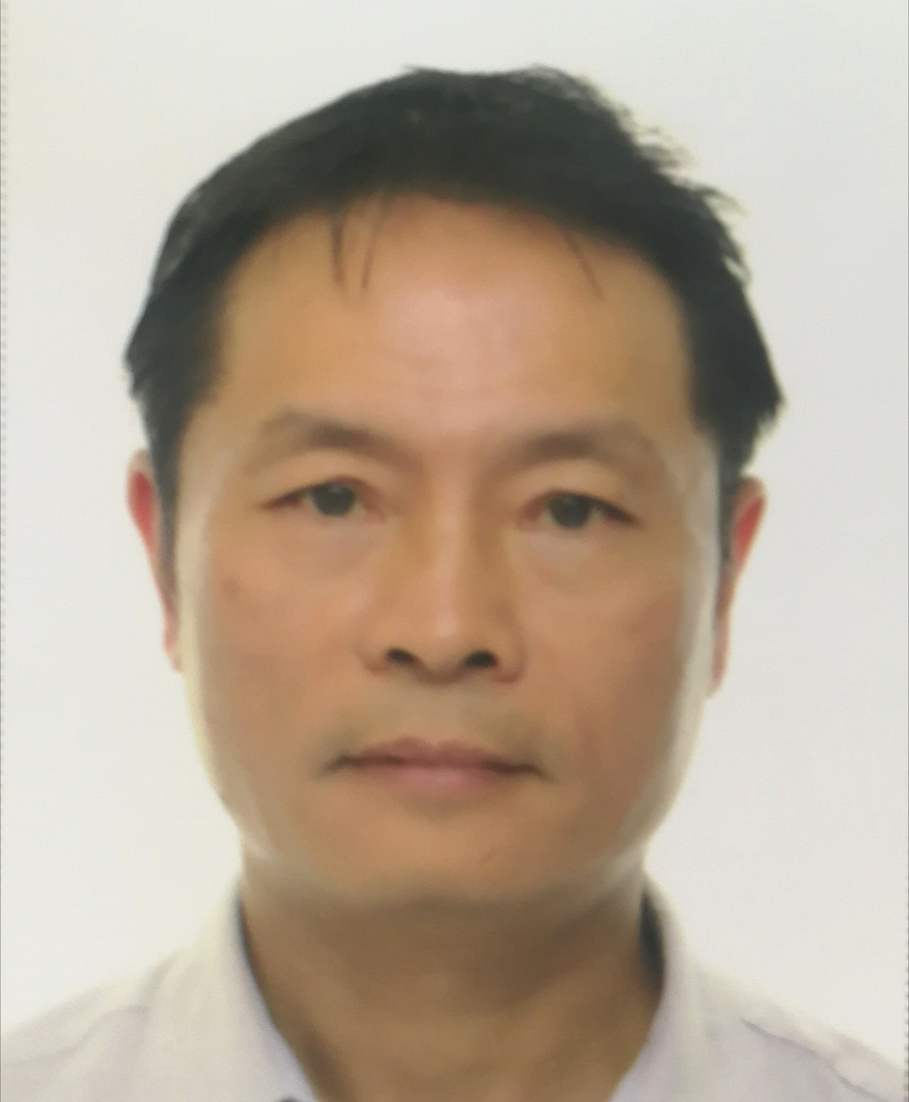
計畫主持人研發資歷說明
PSMC
補充研發資歷、成就
計畫主持人：陳冠州 產品技術副總經理 記憶產品事業群
學經歷：
國立台灣大學電機工程系所畢
華邦電子 DRAM 產品行銷企劃
力積電子總經理
力晶科技產品技術副總經理
力晶積成電子記憶產品事業群 AIM 專案副總經理
成就：
工研院迷你電腦計畫共同主持人，系統架構與作業系統研發
工研院中文資訊檢索系統開發
華邦電子 3D 繪圖晶片規劃開發

Slide 13
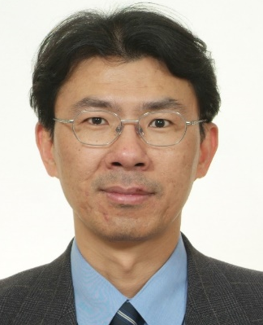
協同計畫主持人研發資歷說明
AutoSys
補充研發資歷、成就
協同計畫主持人：許長豐
AutoSys Co., Ltd.暨先進車系統股份有限公司 總經理
學經歷：
國立交通大學電子研究所碩士
欣相光電業務處協理
東琳精密營業中心副總經理
麥瑟半導體副總經理
立衛科技執行副總經理
鈺創科技董事長特助
相關計畫成果：
推動台灣半導體與系統廠商間垂直合作，擔任TSIA IC設計委員會汽車工作小組召集人
與台灣電電公會(TEEMA)共同推動成立台灣汽車V Team聯盟，台積電、聯發科、鈺創、瑞昱、凌陽、華創、台達電、建大、光寶、華碩、趨勢科技等公司均為V Team成員，獲政府高層全力支持，與台灣車廠、大陸車廠及美國福特汽車等公司積極合作中

Slide 14
大綱
公司概況及研發實績
計畫主持人過去研發資歷說明
需求與應用分析及國內外競爭分析
計畫構想與關鍵能力分析
預期效益與價值創造
資源投入與風險評估
計畫之分工與角色說明
總結
附件

Slide 15
需求與應用分析 – 全球人工智慧晶片市場2018-2025
於2025年，具有人工智慧的邊緣端晶片市場規模將達到五百億美元
人工智慧晶片市場的複合年均增長率將是其它半導體總和的五倍(McKinsey)
$80,000
CPU
$70,000
GPU
$60,000
FPGA
ASIC
$50,000
SoC Accelerator
($ Millions)
$40,000
$30,000
Domain Specific Accelerator (DSA)
$20,000
$10,000
$-
2018
2019
2020
2021
2022
2023
2024
2025
(Source: Tractica)

Slide 16
需求與應用分析 – 人工智慧應用複雜度呈現爆炸性成長
由早期的 AlexNet 到最近的 AlphaGo Zero，DNN所需計算量成長30萬倍
10.000
1.000
AlphaGo Zero
AlphaZero
100
Neural Machine Translation
Neural Architecture Search
10
TI7Dota 1v1
Xception
1
Petaflop/s-day (Training)
VGG
DeepSpeech2
.1
Seq2Seq
ResNets
GoogleNet
.01
AlexNet
Visualizing and Understanding Conv Nets
Dropout
.001
.0001
.00001
DQN
Source: OpenAI
2013
2014
2015
2016
2017
2018
2019

Slide 17


需求與應用分析 – 資料存取瓶頸(傳統架構的挑戰)
AI Deep Learning 所使用的神經網路運算 (CNN) 需要高速的計算與大量資料的來回存取, 耗費大量能量與時間
傳統馮諾伊曼 (Von Neumann) 架構中，由於採中央處理器與記憶體分立原則，造成大量時間花費在兩者之間移動資料，而非處理資料，成為深度學習運算之主要瓶頸
Neural Programmer
(LSTM for audio)
ResNet-152
(CNN for video)
Alex Net
(CNN )
8%
20%
15%
92%
80%
85%
Memory
Compute
Source: S. Mitra of Stanford

Slide 18
需求與應用分析 –
AIM 整合計算與資料存取於一體
補充AutoSys在計畫的突破點
本計畫突破點:
整合邏輯與DRAM於一體
突破記憶體存取的疆界
Input
CPU
Output
單核高速存取
2000Gb/s
DRAM
Input
CPU
Output
DSA*
AIM 應用之一 : Single DSA in DRAM
存取頻寬 > 2,000 Gb/s
瓶頸
100Gb/s
DRAM
Input
CPU
Output
多核平行存取
傳統 Von Neumann
Architecture
存取頻寬 <100 Gb/s
10000Gb/s
DRAM
AIM 應用之二: Many DSAs in DRAM
存取頻寬> 10,000 Gb/s
* DSA: Domain Specific Accelerator

Slide 19
國內外競爭分析 - Google TPUv2採用HBM企圖降低馮諾伊曼瓶頸
採用異質性封裝的 HBM (High-bandwidth Memory) 連接DRAM與CPU
HBM頻寬約為300GB/s ，但單價約為美金二百元
然而TPUv2還是會因記憶體瓶頸而無法充分發揮執行效率
HBM
8GB
HBM
8GB
Core
Core
Scalar/Vector Unit
Scalar/Vector Unit
300GB/s
300GB/s
MXU
MXU
128x128
128x128
Source: “Machine Learning for Systems and Systems for Machine Learning”, Jeff Dean, NIPS 2017

Slide 20






國內外競爭分析 -
AIM vs 各式人工智慧晶片記憶體架構
使用蠻力的做法
DNN Processor
窮其所能的做法
DNN Processor
PE
PE
PE
PE
SRAM
MAC
PE
SRAM
MAC
PE
Chip
Chip
SRAM Cache
SRAM Cache
Interposer
PCB Board
GDDR5
HBM
大量使用 Cache
頻寬狹窄 Ex: nVidia GPU
異質性封裝
價格昂貴 Ex: Google TPU2
不計成本的做法
DNN Processor
PE
PE
聰明省力的做法
DNN Processor
SRAM
MAC
PE
PE
PE
SRAM
MAC
PE
性能
SRAM Cache
(MB)
AIM HBW DRAM
(GB)
省電
Chip
成本
Chip
用SRAM取代DRAM
面積大、成本高 Ex: Graphcore IPU
PSMC AIM DLA

Slide 21
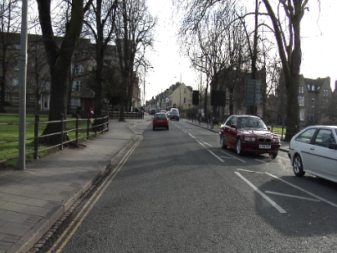

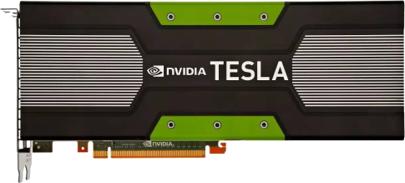
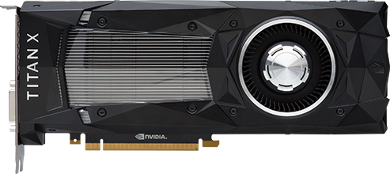
國內外競爭分析 - AIM vs 車載應用人工智慧晶片記憶體架構
標題確認
VNNA
Product | VNNA | nVidia Tesla V100 | nVidia Titan X
Frame Rate | 60 Frames / s | 80 Frames / s | 34 Frames / s
Memory type | Embedded DRAM | HBM2 | GDDR5
Memory bus width | 4096 Bit | 4096 Bit | 384 Bit
Memory bandwidth | 256GB / s | 897.0 GB / s | 336.5 GB / s
Power | < 5W | 300W | 250W
Price | < USD$50 | > USD$5,000 | > USD$1,000
Form Factor | BGA (~200mm²) | PCIe (111mmX266mm) | PCIe (110mmX265mm)
21

Slide 22
國內外競爭分析 -
AIM vs 各式人工智慧晶片記憶體架構
人工智慧晶片 | 記憶體方案 | 價格 | 頻寬 | 耗能
PSMC AIM Chip | AIM DRAM | US$10/GB | > 2Tbps | 1pj/b
nVidia GPU | GDDR5 | US$7.5/GB | 0.25Tbps | 14pj/b
Google TPU2 | HBM2 | US$25/GB | 2.4Tbps | 4pj/b
AIM 提供在運算速度(頻寬)與耗能組合下, 最高C/P值的設計
相近頻寬下, 最低耗能與最低成本
相近成本下, 最高速度與最低耗能
相近耗能下, 最高速度與最低成本

Slide 23
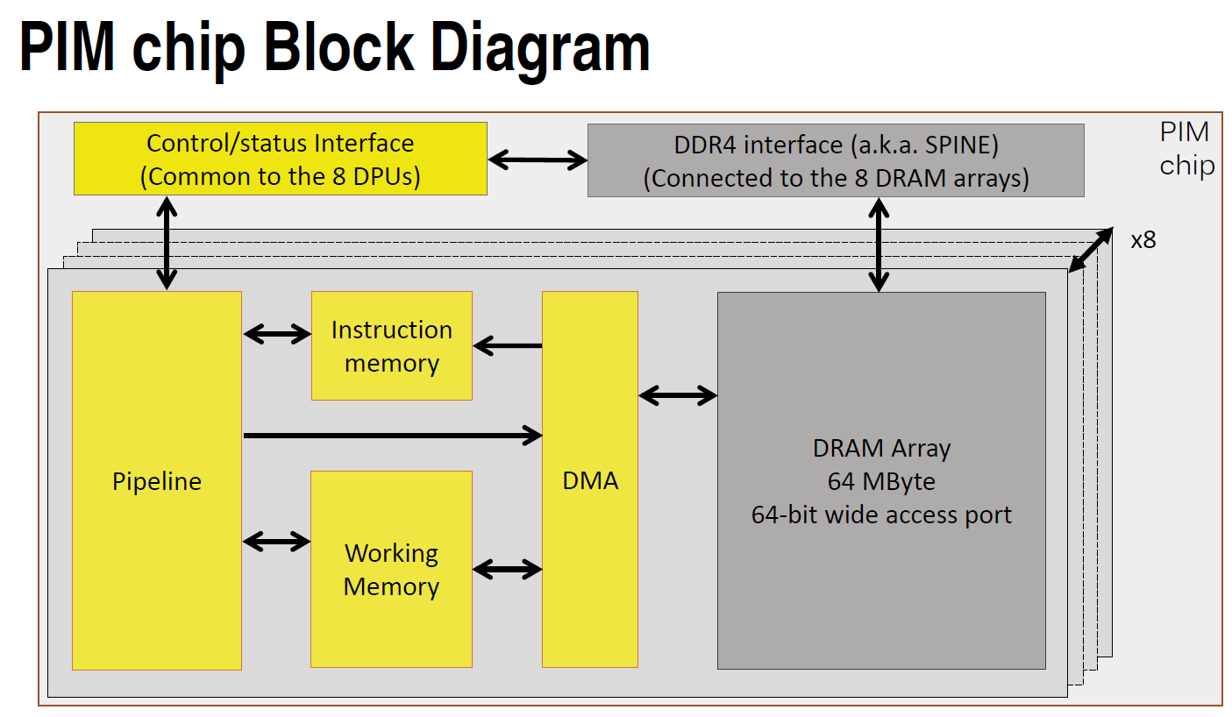
AIM 設計參考 I: Single CPU 整合
本頁slide要放哪個位置?
本客戶使用 PSMC F25N DRAM 製程開發 DRAM 與 CPU 結合之單晶片處理器，目前送樣中。
* F25N 為 PSMC 第一代邏輯與DRAM整合的製程

Slide 24
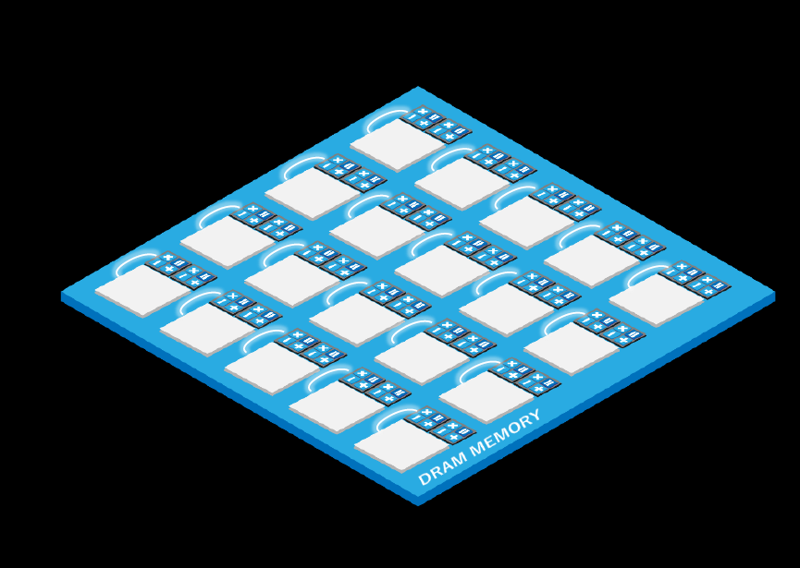
AIM 設計參考 II: 平行運算整合
本頁slide要放哪個位置?
本客戶使用 PSMC F25N DRAM 製程開發單晶片 AI 運算陣列，記憶體頻寬高達 2TBps, 2019/4Q tape out.
* F25N 為 PSMC 第一代邏輯與DRAM整合的製程

Slide 25
大綱
公司概況及研發實績
計畫主持人過去研發資歷說明
需求與應用分析及國內外競爭分析
計畫構想與關鍵能力分析
預期效益與價值創造
資源投入與風險評估
計畫之分工與角色說明
總結
附件

Slide 26
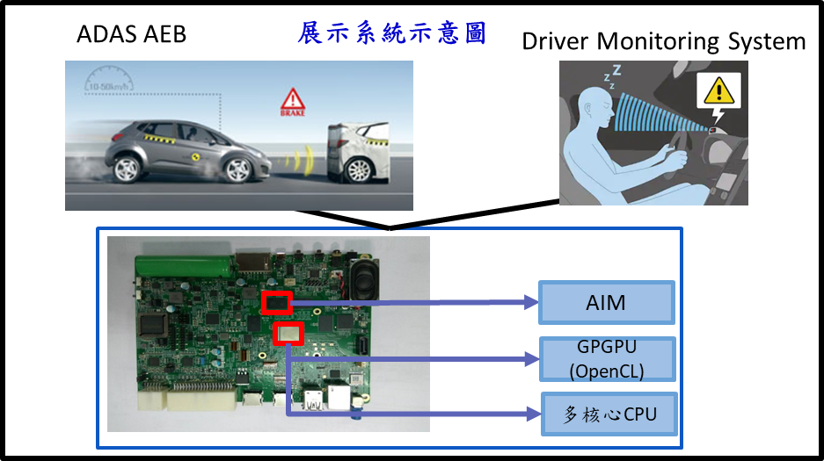


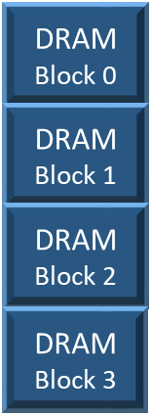

計畫架構 - AIM晶圓製造創新服務平台研發計畫
Application (ADAS AEB, LKA, DMS, Surveillance…)
D. AIM 載具驗證
Application Programming I/F
AutoSys
OS Kernel Driver & Library
System Hardware Board (EVB)
AIM SoC Test Vehicle
AIM SoC Algorithm & Architecture Co-Design
Data Mover
Scalar Unit
C. AIM 設計平台
AIM DLA SoC Implementation
Ultra High Bandwidth
Data Access
2D Processing Unit
AIM SoC Development Tools
NeuChips
AIM DLA Software Developer’s Kit
AIM SoC
AIM DLA SoC Design ToolKits
Scheduler
1D Processing Unit
SRAM IP
Peripheral IP
Interface IP
DLA IP
B. AIM 元件平台
Cell Library IP
DRAM IP
DRAM Controller IP
Other IPs
PSMC 25nm DRAM process
1W + 5AL enhancement
A. AIM 製程平台
Enhanced Devices
RF RLC Devices

Slide 27
計畫架構
「AI on Chip研發補助計畫」
AIM晶圓製造創新服務平台研發計畫
A. AIM製程平台開發 (PSMC)
B. AIM基礎矽智財開發
(PSMC)
C. AIM設計平台開發(PSMC)
D. AIM載具驗證
(AutoSys)
A.1 BEOL 5-layer Aluminum on DRAM process
B.1 Standard Cell Library Development
C.1 AIM SoC Hardware Design Toolkits (PSMC/ITRI)
D.1 車規電路板平台軟硬體設計 (AutoSys/ITRI)
B.2 High Bandwidth DRAM Array & Macro Development
C.2 AIM SoC Software Design Toolkits (PSMC/ITRI)
D.2 汽車安全應用後處理開發 (AutoSys/YunTech/ITRI)
A.2 FEOL Process Revision and Enhancement
B.3 SRAM Macro and Compiler Development
C.3 Segmentation Engine Design (PSMC/NTHU)
D.3 載具實車驗證與產品系統測試 (AutoSys/ITRI)
A.3 Memory Bit Cell and Subarray Development
B.4 Peripheral IP Development
C.4 DMS Engine Design (PSMC/ITRI)
B.5 Interface IP Development
C.5 AIM SoC Chip Design & Implementation (PSMC/ITRI)
A.4 New Device Development

Slide 28
PSMC&AutoSys補充
產業技術關聯圖
A. AIM 製程平台開發
C. AIM 設計平台開發
* A.1 BEOL 5-layer
Aluminum on
DRAM process
* A.4 New Device Development
* C.1 DLA Architecture Design Tool
* C.4 NN Model/Algorithm Design
* A.2 FEOL Process
Revision and
Enhancement
* A.5 Process Integration Development
* C.2 DLA IP Architecture Design
+ C.5 DLA Chip Development
* A.3 Memory Bit Cell
and Subarray
Development
- A.6 Product Development Kit
* C.3 NN Software Developer's Kit
AIM晶圓製造創新服務平台
* B.1 Standard Cell Library Development
* B.2 High Bandwidth DRAM Array & Macro Development
+ B.4 Peripheral IP Development
+ D.1車規電路板
平台軟硬體設計
+ D.2汽車安全應用後處理開發
* B.3 SRAM Macro and Compiler Development
+ B.5 Interface IP Development
+ D.3載具實車驗證與產品系統測試
B. AIM基礎矽智財開發
D. AIM 載具驗證
＋：我國已有之產品或技術
＊：我國正發展中之產品或技術(FY103~FY104)
＞：我國尚未發展中產品或技術(FY105~FY106)
產品或技術若與「智慧財產權」有關亦請加註說明
本計畫未投入，但關聯性高

Slide 29
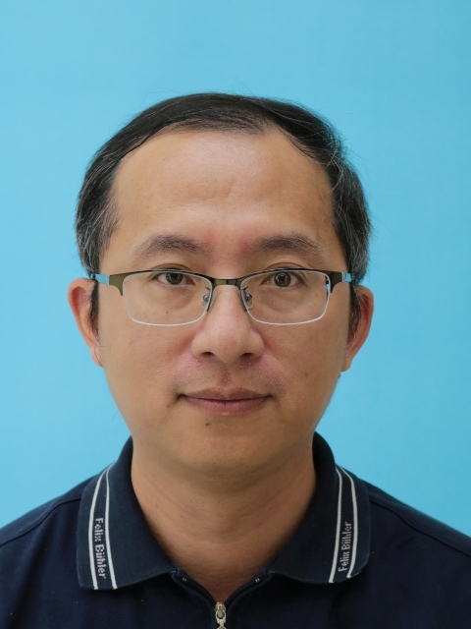
分項A：AIM製程平台開發
力積電 分項計畫負責人 ： 丁振育
現職: 力積電DRAM開發整合部技術經理
經歷:
力晶科技Flash 整合工程部副理
力晶科技DRAＭ代工整合部技術經理

Slide 30
分項A：AIM製程平台開發
提供一張可代表A分項的全貌圖，並標出各子項工作在圖中的位置
平台開發基礎於F25 DRAM前段製程，維持DRAM的基本性能, 同時必需將邏輯電路設計及RF運用之需求整合入此一製程平台
AIM: 整合邏輯與DRAM製程
前段製程改變 FEOL :
低壓介面用的 Native NMOS
高阻值正溫度係數的 Poly-Si
提升周邊晶體的 drive 電流
後段製程改變 BEOL :
金屬層從三層提高到五層
增厚頂層金屬層 for RF 使用
特殊金屬電容設計
標準 DRAM
製程
增加元件:
SRAM bit Cell
OTP IP
RF PDK

Slide 31
此張圖只有包含A1&A2
分項A：AIM製程平台開發 (技術全覽示意圖)
～Cell， Array～
～Periphery～
BEOL 3M→5M
(Modify)
MOS Tran.
(New or Modify)
Cell Transistor
(Keep)
MIM Capacitor
(New)
MIM
SN Capacitor
(Modify)
SN Contact
(Modify)
M0 - SN plate
(Keep)
Bit Line
(Keep)
Peri. Contact
(Modify)
STI
(Modify)
BL Contact
(Keep)
Word Line
(Modify)
New or modify
Keep

Slide 32
分項A：AIM製程平台開發之挑戰&解決方式
挑戰 | 解決方式
製程控制及穩定 (due to low DRAM pattern density) | Design rule (DR)及OPC調整與最佳化。 爐管製程調整與控制。 蝕刻製程調整與控制。 化學機械平坦化製程調整與控制。 強化模擬軟體運用，縮短研發時間及費用。
開發新的五層鋁金屬導線製程 | OPC調整與最佳化。 以測試鍵確認design rule及可靠度。 與Designer合作最佳化晶片面積及RC延遲。
元件驅動能力之提昇 (higher Idsat and higher speed) | 閘極工程調整 (Gate Engineering) 降低接觸電阻 控制淺接面(S/D)雜質濃度
RF PDK | 改善軟/硬體基礎建置 for RF元件量測、模型製作。 透過廠商或學術機構咨詢合作加速進度。

Slide 33
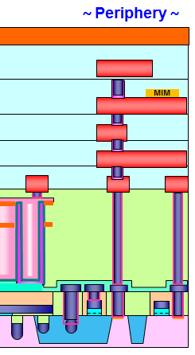
增加本分項要點說明
A.1：BEOL 5-layer Aluminum on DRAM process
開發兩種Top Metal厚度和相對應製程, 以满足AIM 產品不同客製化的應用。
MIM製程開發: 在現有4M和TM 之間生成MIM電容，以滿足邏輯電路的需求和應用。
新增兩層鋁製程(inter-metal)，滿足邏輯電路高密度和高積集化的需求。
微縮現有金屬線寬: 使用次世代機台和開發新製程，以滿足線寬的微縮的需求。
開發和導入OTP IP，以解決五層鋁製程在使用Laser fuse技術洐生的問題。

Slide 34
A.2：FEOL Process Revision and Enhancement
本分項要點說明 AIM新元件需求設計, 強化周邊電晶體驅動電動和優化低密度25nm DRAM FEOL process.
Native
NMOS
(新開發)
High resistance
Poly-Si
(新開發)
Transistors Driver Current
( Device Enhancement)
Low DRAM
Cell Density
(Process Enhancement)
Native NMOS : 離子植入條件確認和光罩設計.
High Resistance Poly-Si : 定義DRAM Cell Bit-line 和周邊logic gate前將high resistance poly-Si區塊上之金層層移除後，接續做DRAM Cell Bit-line和周邊logic gate.
Enhance transistor driver current (Ion):
調整logic gate profile
開發新的離子植入條件，以強化元件電流特性。
改善接觸電阻抗，增強元件電流。
Low DRAM Cell Density: 對製程會產生負載效應，開發製程條件，達成原有DRAM cell 設計目標。

Slide 35
A.3：記憶體位元單元及子陣列開發
本分項要點說明 標準DRAM設計僅需三層金屬層，AIM需導入五層設計
使用現有技術PSMC 25nm DRAM Memory bit cell and sub-array 做為AIM 製程平台發展。
因應低密度DRAM對現有製程會產生負載效應，以及新元件之整合，在原有DRAM memory cell 相關製程，重新開發製程條件，以達到原有DRAM cell 設計目標。
因應周邊元件驅動能力之提昇與改善，Sub-Array (SA與SWD)需要調整設計或增加少數光罩做單獨隔離製程調整。
五層鋁製程導入，現有sub-array 需重新設計金屬連線佈局，Design kits (Design rules微縮， OPC， Auto-Generation) 新開發必要。
2. 提升周邊驅動能力
1.解決低密度負載效應
3. 五層金屬層製程導入
25nm
DRAM
製程

Slide 36
更換圖表
增加本分項要點說明
A.4：新製程元件開發
New Device/IP | Current components | New Development | Note
Hi-Resistor of Poly-Si | Hi-Resistor of substrate (N- on AA) only | Poly gate w/o metal film | Negative Temp. coefficient resistance
Native NMOS | Not available on DRAM platform | NMOS in Psub (w/o Pwell) | High speed application
Higher Drive current Tr. | No salicide process | Implement salicde on S/D | High speed application
SRAM IP | General logic gate & standard cell | Compact bit-cell and SRAM macro | High speed application
RF IP | Not available on DRAM platform | Ultra thickness top metal layer | Data communication
OTP IP | Only at FT stage | OTP applied in WT | DRAM repair

Slide 37
此子項刪除
A.5：製程整合開發
新產品/製程導入需進行多迴調試, 以取得最適當的參數設定值
製程的整合為反覆及耗時的調整過程, 製程工程師需與設計工程師密切配合, 以達高良率的生產可行性
新元件Native device、High poly resistor製程，整合於現有25nm DRAM製程
整合整合現有DRAM技術Knowhow， 優化較低DRAM陣列比例製程條件和流程。
五層鋁製程設計準則和新製程開發

Slide 38
此子項刪除
A.6：產品設計套件開發
PDK
產品設計套件
Design Manual
OPC
Spice Model
Interconnect Model
Layout Example
Cell Library
Mask Data Sheet
StarRC

Slide 39
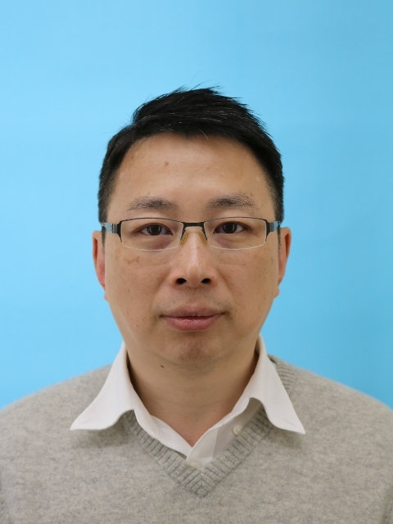
分項B：AIM基礎矽智財開發
力積電 分項計畫負責人：賴志韋
現職:力積電矽智財處副處長
經歷:
聯電IPDS IP outsourcing 副理
智原科技SRAM designer
智原科技IP service team經理
照片

Slide 40
分項 B：AIM基礎矽智財開發
本分項要點說明 於 AIM 製程平台上，完成晶片設計所需各式基礎元件
週邊智財： 常用的 I/O 如 UART、SPI、GPIO 等矽智財移植
高頻寬 DRAM 陣列： 高頻寬，低延遲，低耗能 DRAM 核心開發
標準元件庫： 25nm AIM製程支持邏輯電路設計基本元
SRAM陣列： 小面積，高速度，SRAM 設計與編譯器開發
介面智財： 常用的 I/F 如 DDR3/4、PCIe 等矽智財移植
AIM
基礎矽智財
1.週邊智財
2.高頻寬DRAM陣列
5.介面智財
3.標準元件庫
4.SRAM陣列

Slide 41
分項 B：AIM基礎矽智財開發之挑戰&解決方式
挑戰 | 解決方式
DRAM 製程相較一般邏輯製程 速度較慢 | 開發12 Track 高速元件庫, 增加面積容量來提升驅動能力，進而提高速度。
DRAM 製程與邏輯製程迥異，不易共用現有邏輯製程 IP | 應以 DRAM製程相容性為優先考慮因素，在不影響整體效能下，將既有邏輯 IP 植入。
邏輯運算仍需SRAM當即時的buffer，以提升速度 | 需在 DRAM製程上開發新的 SRAM IP 供邏輯運算的即時存取。
針對 AI 運算，高頻寬 DRAM 陣列結構最佳化 | 依據 AI 運算資料需求模式，針對速度、能耗、成本等因素，客製化DRAM 陣列架構。

Slide 42
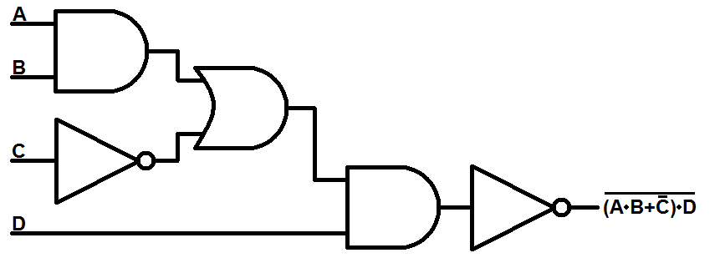
B.1：標準元件庫開發
本分項要點說明 本計畫中標準元件庫設計選擇
Standard Cell Library 是數位設計基本元件，其中包含了如AND閘、OR閘等基本邏輯元件，或是Flip-Flop、Latch等記憶元件。
10條金屬線
一般 Standard Cell 高度取決於可通過之金屬線數目，Standard Cell 高度越高，可容納元件面積越大，轉而提升 Standard Cell 速度。
如右圖所示，分別為 10 Track 和 8 Track Cell 比較圖。由圖可看出 10 Track 元件面積比 8 Track 大，所以 10 Track Cell 速度會比 8 Track Cell 快。
本計畫中，針對 DRAM製程專屬特性， Standard Cell 採 12 Track 設計。
8條金屬線
金屬線
元件面積

Slide 43
B.2：高頻寬 DRAM 陣列結構
傳統DRAM架構中，內部DRAM陣列的接口大多為128位元或最多1024位元。本計畫中，針對AI應用特別開發High Bandwidth (4096位元) DRAM陣列。
sub-array unit
1024cell/word-line
512kb
Internal Bank
up to 2
512cell/bit-line
Internal
Bank
Bank Group
Internal
Bank
Wide I/O
32GDL x64
ROW ADR10-0
x32 GDL
Minimum
array unit
2,048 bits
2,048 bits
(X32 wider than conventional DRAM)

Slide 44
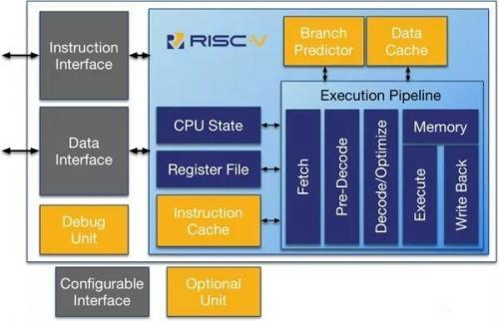
與下一頁合併一頁
B.3：SRAM陣列暨編譯器開發
本分項要點說明 SRAM陣列在本計畫中之目的與施行
SRAM 為基於本平台之邏輯設計提供小而快速之暫時儲存空間。
因應不同設計，採用的SRAM 容量也會不同，所以會將開發 SRAM Compiler， 提供不同之SRAM陣列。如：CPU Cache 會有 4KX32 或 4KX16 不同需求。
輸入所需SRAM容量
Compiler
編譯
產生相對所需之SRAM

Slide 45
B.3：SRAM陣列暨編譯器開發
SRAM陣列暨編譯器規格
YMUX | Word Line (min~max) | IO Width (bit) (min~max) | Memory Density (bit) (min~max)
YMUX=4 | 32 ~ 2,048 (step=8) | 8 ~192 (step=2) | 256bit~384Kbit
YMUX=8 | 64 ~ 4,096 (step=16) | 4 ~ 128 (step=2) | 256bit~512Kbit
YMUX=16 | 128 ~ 8,192 (step=32) | 4 ~ 64 (step=2) | 512bit~512Kbit
YMUX=32 | 256 ~ 16,384 (step=64) | 2 ~ 32 (step=2) | 512bit~512Kbit
(Word
Depth)
16K
…
…
…
…
8K
…
…
4K
…
2K
1K
512
256
128
64
32
YMUX=32
編譯器支持依據不同字節與位元組合，生成各式SRAM陣列 IP 實例，並提供多端口及多記憶庫選項。如此於SOC設計中，可針對速度、能耗、成本等因素，靈活優化設計。
YMUX=16
YMUX=8
YMUX=4
2,4,8… 16… 32… 48… 64……… 96... 128….…144……….192 (IO width)

Slide 46
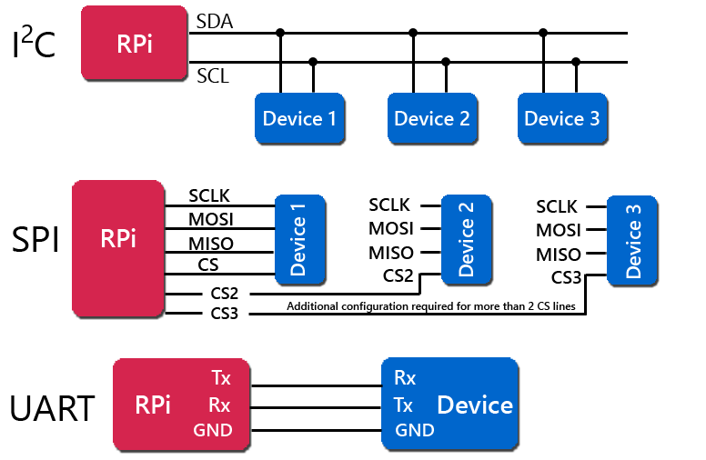
B.4：週邊智財開發
本分項要點說明週邊智財在本計畫中之目的與施行
因應SOC design，需要相關週邊智財作為晶片與系統間之傳輸橋梁，如I2C、SPI 、 UART等智財。下圖為週邊於系統上連接時之示意圖

Slide 47
B.5 ：介面智財開發
本分項要點說明介面智財於本計畫中之作用
為應付更高頻寬需求，需由相對應高速介面智財負責AIM 晶片與系統主晶片間之傳輸。考慮製程相容性，本計畫評估採用DRAM DDR3 (2400百萬單元/每秒) 或 PCIe Gen I (2500百萬單元/每秒) 為介面智財選項。
PCIe Gen I (2500百萬單元/每秒)
AIM晶片
系統主晶片
DRAM
2500百萬單元/每秒 資料傳輸
PCIe Gen 1
PCIe Gen 4
DRAM
PCIe為向下相容之IP，所以Gen 1跟Gen 1 以上之PCIe可互相相容

Slide 48
請力積電補充
分項C： AIM設計平台開發
力積電 分項計畫負責人姓名
現職
經歷:
照片

Slide 49
分項C - AIM設計平台開發之挑戰&解決方式
ITRI
挑戰 | 解決方式

Slide 50



分項C - AIM設計平台開發
建立AIM SoC設計自動化工具，發展AI軟硬協同設計優化流程，實現AIM晶片快速開發
AIM晶片軟硬協同設計流程
Surveillance Camera,
Smart Robot
AI系統應用需求
ADAS, Driver
Monitoring System (DMS)
本計畫
C.1 AIM SoC Hardware Design Toolkits
建立模型訓練資料
AI晶片架構分析與性能評估
DNN Training Framework
(Open Source)
AIM Arch. Evaluator
硬體架構參數
AIM Function Verifier
深度神經網路模型開發訓練
AI晶片功能性設計與驗證
C.3 Segmentation Engine NN Model & RTL Design
C.2 AIM SoC Software Design Toolkits
軟體模型參數
深度神經網路模型部署執行
AI晶片電路實體設計
C.4 DMS Engine NN Model & RTL Design
Quantization Tool
Code Generation Tool
C.5 AIM SoC Chip Design & Implementation
AIM演算法與硬體架構協同優化

Slide 51
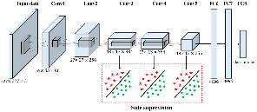
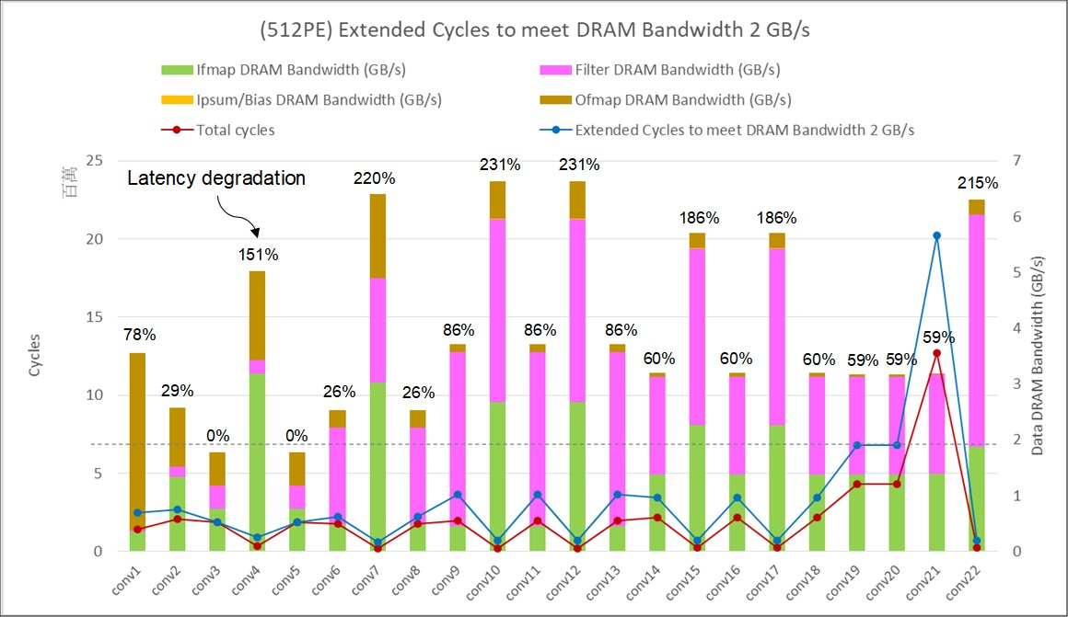
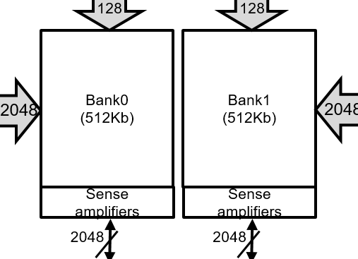
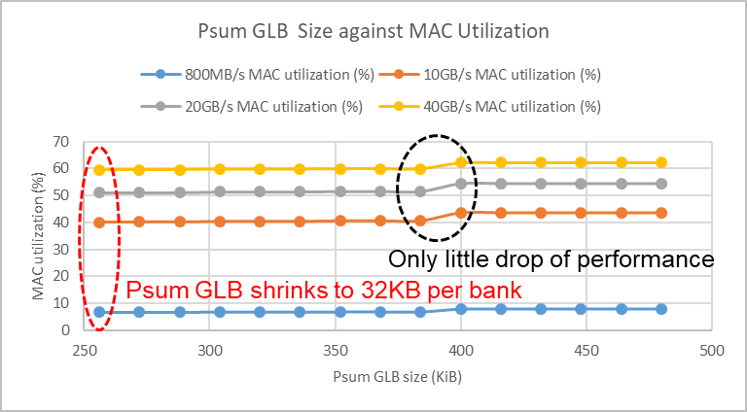
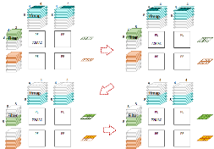
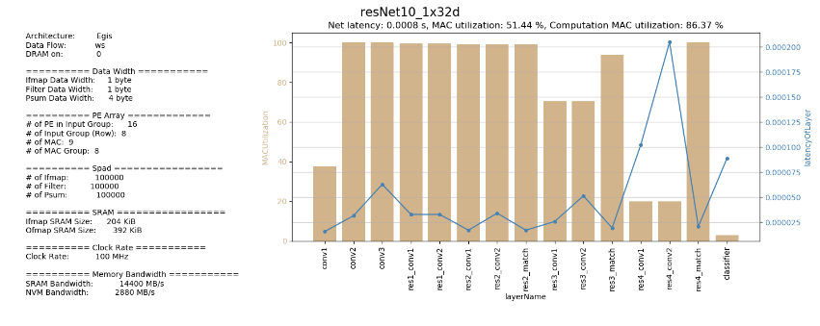
C.1 AIM SoC Hardware Design Toolkits
發展AIM 晶片架構設計自動化與全系統軟硬整合驗證軟體平台，快速找出最妥適之AI-Comput-In-DRAM晶片硬體組態
Analytical-based AIM晶片架構快速分析與自動化探索技術
C-based AIM晶片高階行為模型設計與軟硬協同驗證技術
NN Algorithm
AIM Architecture Evaluator
DRAM Bandwidth vs. Performance
AIM Function Verifier
DRAM Configuration
NN parameter, hardware config.
Dataflow,
User preference…
Sensitivity Analysis
Performance model
Data Flow
Energy model
Optimal Hardware Configurations
Area model
User Preference
MAC Utilization
Chip Area
Metrics
Performance
Power
Memory BW

Slide 52
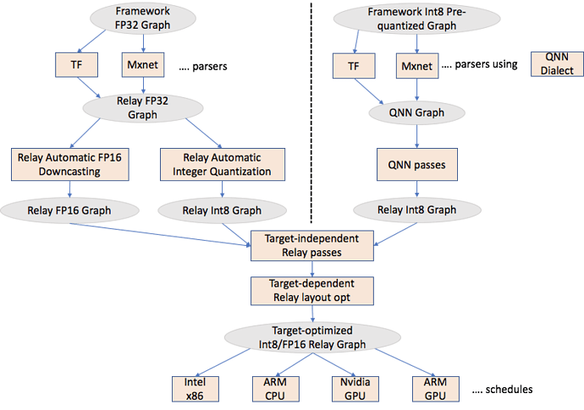
C.2 AIM SoC Software Design Toolkits
發展AIM 晶片軟體使用者開發工具，建立多位元高精確度之模型量化部署技術與軟體工具鏈
Hardware-aware Quantization Re-Training Technology
Multi-level NN Graph Lowering Technology
Hardware-aware Quantization Re-Training Tool

Slide 53
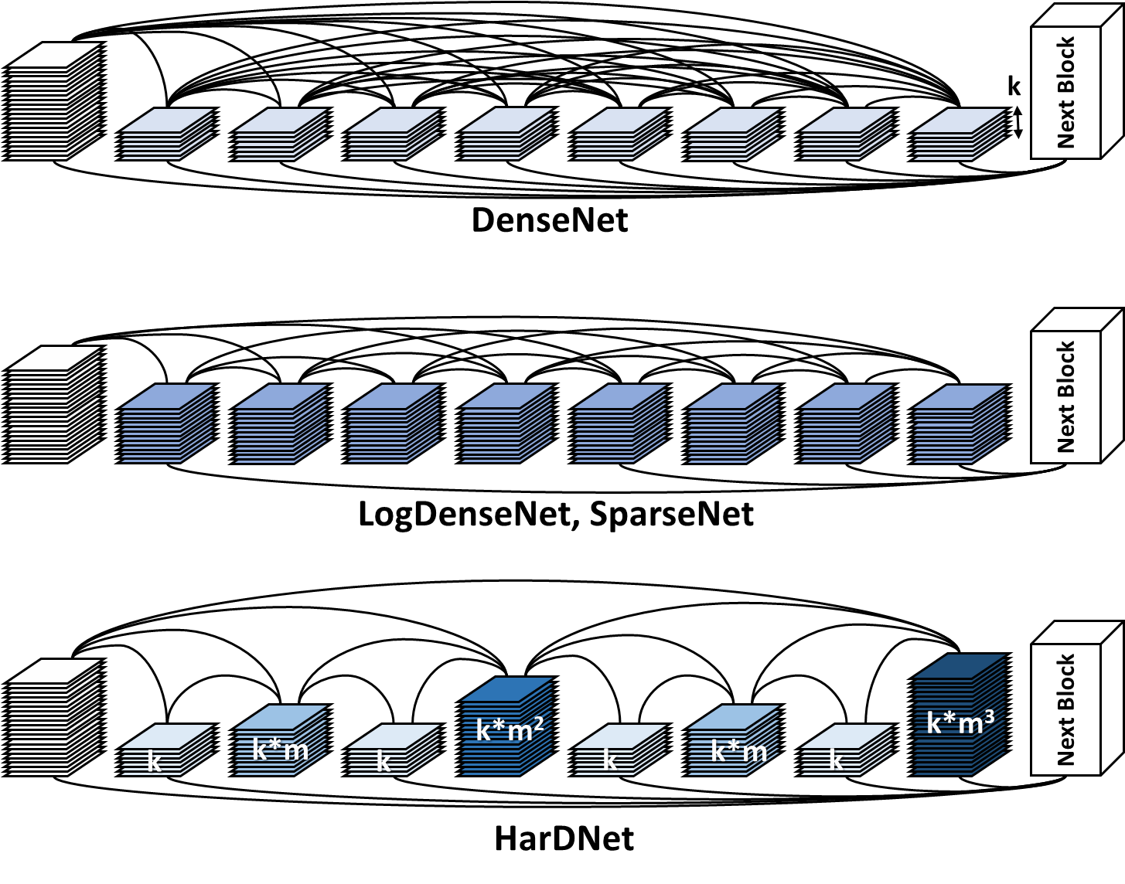
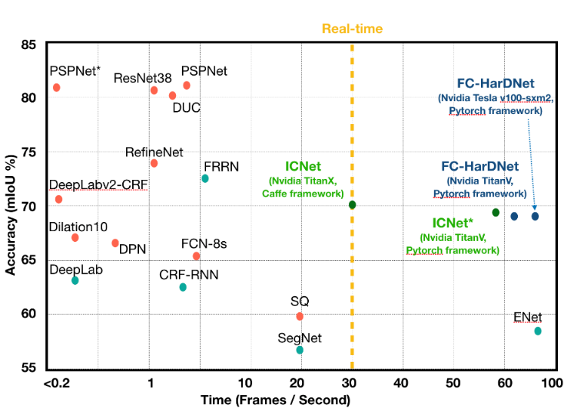
C.3 Segmentation Design
評估高解析視訊即時語意分割所需之計算量
研發以清大HarDNet為基礎之高性能類神經網路架構與低耗能算法
訓練所研發之網路並據以調整相關參數
設計善用高頻寬DRAM之加速器電路指令及與架構
設計並驗證可合成Verilog RTL 程式碼
測試評估所開發加速器之性能
發展SOC整合所需之輔助資源
探討網路架構
超越現有架構
PSM/NTHU/Neuchips

Slide 54
C.4 DMS Engine NN Model & RTL Design
NN Model
DMS Engine
ITRI改
Filter
8 bit
Ifmap
8 bit
AIM
DRAM
64 bit
64 bit
64 bit
64 bit
64 bit
64 bit
64 bit
64 bit
Video Frame
64 bit
64 bit
 |  |  |  |  |  |  | PE Block
Face Detection
64 bit
Ifmap
64 bit
PE Block
3x7 PE Array
64 bit
&
64 bit
64 bit
Filter
64 bit
ROI
64 bit
64 bit
Face Recognition
64 bit
64 bit
x8
64 bit
Psum
32 bit
Psum
Ifmap spad
(fused)
Filter spad
(fused)
64 bit
64 bit
64 bit
64 bit
64 bit
64 bit
64 bit
64 bit
x8
64 bit
&
AIM
DRAM
64 bit
64 bit
64 bit
64 bit
64 bit
64 bit
64 bit
64 bit
Ofmap
Driver ID
Psum
8 bit
Ifmap seq
Filter
seq
Psum
seq
Bias
Bias
32 bit

Slide 55
C.5 AIM SoC Chip Design & Implementation
Test Interface
DRAM Interface
RISC-V
AIM DRAM
AIM
DRAM Interface
DRAM Slave
Interface
BUS
DMS Engine
Peripheral Interface
Segmentation Engine
AIM DRAM Controller
AIM DRAM Controller
AIM DRAM
AIM DRAM

Slide 56
請AutoSys補充
分項D： AIM載具驗證
力積電 分項計畫負責人姓名
現職
經歷:
照片

Slide 57
分項D AIM載具驗證
AIM：AI主力運算
DSP：AI後運算+影像處理
ARM+NEON：輔助運算
DSP
ARM
AIM晶片目標：AI主力運算
ADAS=>車外高速應用之道路物件Segmentation(包括汽車、機車、行人)與深度(距離)運算，因為車速快，因此需要快速AI運算。由AIM晶片負責
DMS=>辨識駕駛人
DSP特性：高彈性AI後運算＋影像訊號處理
ADAS=>負責車種分類(AI)與車輛動態決策
DMS=>辨識注意力、抽煙、看手機等危險行為
ARM+NEON：系統運算、輔助運算

Slide 58
分項D AIM載具驗證之挑戰&解決方式
挑戰 | 解決方式
在現有市售SoC(NXP S32V2)平台整合AIM晶片 | 改變原有記憶體位置對應(Memory Map)表 修改DDR DRAM匯流排使得2顆AIM晶片能共存並同時使用 協同設計AIM對應DDR控制器傳輸與功能控制軟體協定與之對應之硬體電路 NXP原廠支援下之Linux Kernel修改
適合車用SoC之低功耗及低成本AI邊緣運算 | 浮點運算->定點運算 低運算量演算法 高效率軟體實現（DSP＋NEON）
AIM基礎電路系統之實車測試 | 依AEB與LKA需求之車身動態決策 實車不同重量、車速…等控制之策略 影像與毫米波雷達融合技術

Slide 59
D.1 車規電路板平台軟硬體設計 (AutoSys/ITRI)
AutoSys補充文字說明技術亮點、突破

Slide 60
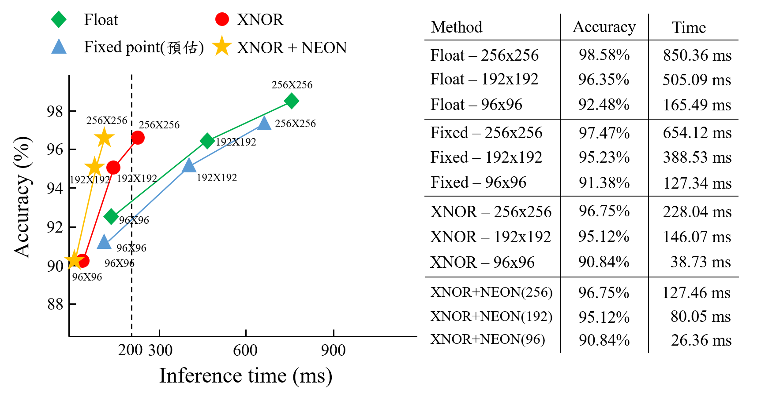
D.2 汽車安全應用後處理開發 (AutoSys/YunTech)
AutoSys補充文字說明技術亮點、突破
支援AI邊緣運算平台
超低運算量演算法
Float point => 1 Bit
APEX DSP:平行化實作
NN架構重新設計
已掌握相關技術

Slide 61
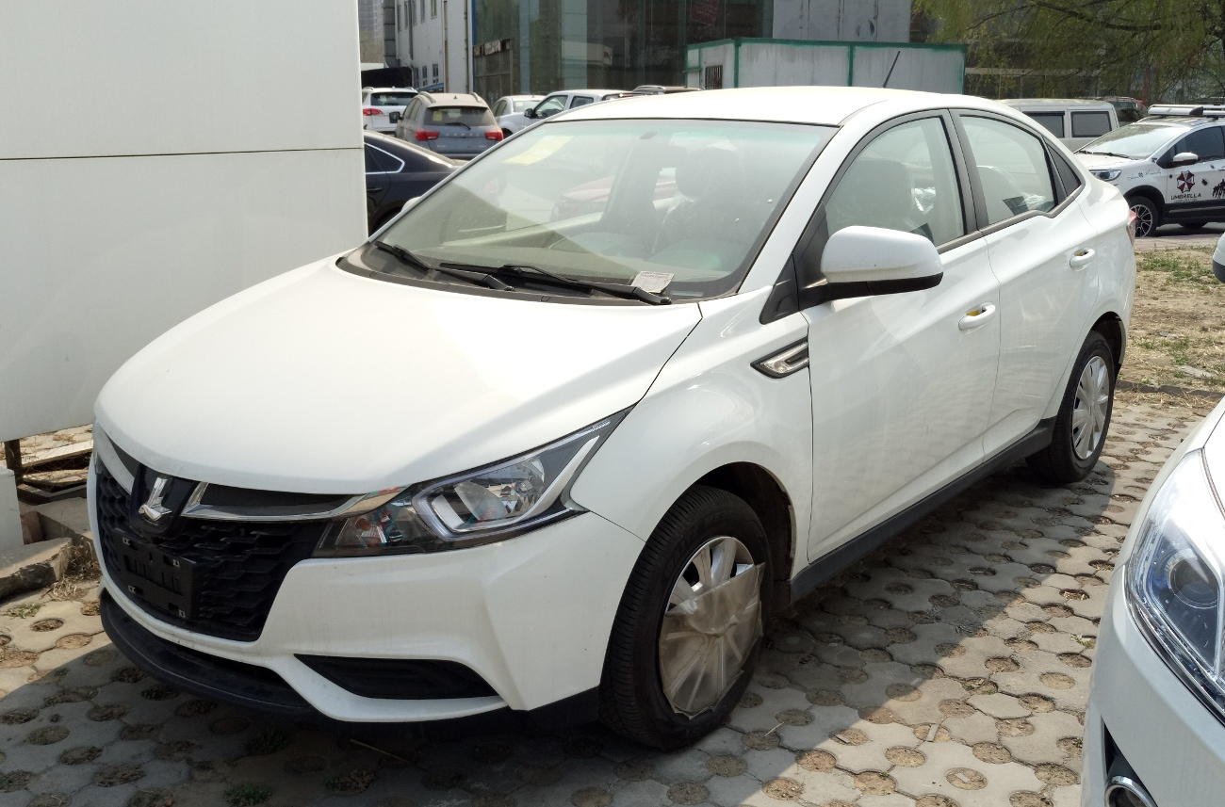
D.3 載具實車驗證與產品系統測試 (AutoSys/ITRI)
紅外線影像攝影機FoV-H 120度
影像攝影機FoV-H 55度
77Ghz遠距窄角mmWR
24/77Ghz近距廣角mmWR
影像與毫米波雷達融合技術
AEB與LKA車輛動態決策
實車在不同載重、不同車速、不同天候、抓地力下之車身動態控制系統
控制系統之自我撿測技術

Slide 62
時程規劃
時程提早
1 month
 | 2020 |  |  |  |  |  |  |  |  |  |  |  | 2021
 | Q1 |  |  | Q2 |  |  | Q3 |  |  | Q4 |  |  | Q1 |  |  | Q2 |  |  | Q3 |  |  | Q4
Shuttle 晶圓時程
A. AIM 製程平台
B. AIM 元件平台
C. AIM 設計平台
D. AIM 載具驗證
PSMC
1st Shuttle for A1, A2, A4, A5, A6
PSMC
2nd Shuttle for A3; B1, B2, B3, B4, B5; C5 (Surveillance SOC)
3rd Shuttle for C5 (Surveillance 2ndCut & ADAS SOC)
PSMC
PSMC
3.5th Shuttle for C5 (ADAS 2ndCut SOC)
PSMC
A1. FEOL; A2. BEOL; A4 New Device & A5. Process Integration Development
PSMC
A.3 Memory Bit Cell and Subarry Development
PSMC
A.6 Foundry Service Pack Compilation
Syntronix
B1. Cell Library
Max RAM
B2. HBW DRAM Mat & Macro
AP Memory
B3. SRAM Macro & Compiler
3rd Party IP
B4. Peripheral IP, B5. Interface IP
PSMC
B6. Design Integration Flow Development
ITRI
C1. DLA Architecture Design Tool
ITRI
C2. DLA Engine IP (ITRI DIP) Architecture Design
C5. DLA Chip (Surveillance) Development
Surveillance DLA Engine & Chip
ITRI
Neuchips
C2. DLA Engine IP (Neuchips VNNA) Architecture Design
ADAS DLA Engine & Chip
ITRI
C5. DLA Chip (ADAS) Development
ITRI
C3. NN Software Developer's Kit
ITRI
C4. NN Model/Algorithm (Surveillance) Design
Surveillance NN Model
NTHU
C4. NN Model/Algorithm Design
ADAS NN Model
AutoSys / ITRI
D1.車規電路板平台軟硬體設計
AutoSys / Yuntech
D2.汽車安全應用後處理開發
AutoSys / ITRI
D3.載具實車驗證與產品系統測試

Slide 63
專利布局重點
參考下一頁範例
前段製程開發相關專利
元件效能提升、元件阻抗降低、元件耗能降低
後段製程開發相關專利
金屬層增加、金屬層優化、
記憶體組態相關專利
記憶體單元 、記憶體組態
記憶體存取相關專利
記憶體存取模式、記憶體存取線路
人工智慧晶片相關專利
人工智慧加速架構、人工智慧資料流模式

Slide 64
專利布局重點(範例)
以「異質」與「能效」為研發重點，基於系統層級平台技術與混合型態記憶體設計，以高能效運算為前提，發展智慧系統軟體技術，以提升運算能效與提高使用者體驗。
Applications
智慧系統軟體佈局重點
人機介面互動操作技術(累積12件申請，已獲證3件專利)
可程式化追蹤控制技術(累積2案6件申請)
動態主題關聯字建模技術(累積1案2件申請)
混合型態記憶體佈局重點
非揮發性記憶體元件製程技術
記憶體操作方法及高性能電路技術(累積2案7件申請)
新型態異質多核心架構佈局重點
系統模型加速技術(累積3案8件申請)
事務層級快速建模技術(累積6案15件申請)
快速啟動技術(累積2案6件申請)
新型態記憶體管理與應用
專利累計申請16案56件
Web Browser
Map Route
Video Playback
Customized APP
Indoor
Navigation
Application Framework
SW
Notification
Activity
Positioning
Recognition
Location
Package
View
Resource
Libraries and Runtime
OpenGL ES
WebKit
OpenVX Lib.
Runtime
Sensing
Finalizer
Surface Mgt.
Linux Kernel
GPU Driver
DVFS Driver
Scheduler
Camera Driver
WiFi Driver
Fast Boot
Video Driver
Memory Mgt.
HW
Big
Core
Little
Core
GPU
Video
Custom Engine
Hybrid Memory
Interconnect
Tiny
Hybrid Ctrl.

Slide 65
與下一頁合併成一頁，確認放哪個位置
技術開發亮點
以世界領先之AIM晶圓製造創新服務平台，開發單晶片高效能視訊分析加速器：
高頻寬 DRAM 核心的設計，直接提供2Tb/sec 的資料流量，約當於價值美金200元 HBM 的頻寬
消耗能量小於同效能競爭者的 1/10
單晶片生產成本低於 US$10，小於同效能競爭者之 1/10
高效能 CNN 加速器，實現高畫素 (Full HD)，高幀數(60 fps)，實時 (real time) 的視訊分析能力，提供 ADAS 系統的類神經網路運算能力
人工智慧晶片 | 記憶體方案 | 價格 | 頻寬 | 耗能
PSMC AIM Chip | AIM DRAM | US$10/GB | > 2Tbps | 1pj/b
nVidia GPU | GDDR5 | US$7.5/GB | 0.25Tbps | 14pj/b
Google TPU2 | HBM2 | US$25/GB | 2.4Tbps | 4pj/b

Slide 66
技術開發亮點
DRAM與Logic
製程整合
單純DRAM製程是最精簡化的製程, Logic 傾向於複雜的功能化設計及製程
整合雙製程於單一晶片, 需打破DRAM設計及製造的限制, 也突破DRAM為前三大廠所把持的困境
Computing-in-
Memory
AI 加速器
突破現有 AI 晶片開發朝更高精度的製程、更複雜的封裝、更不計成本的耗能的現象
以最精簡、最低耗能、最快速的方式, 有效率的達到AI NN運算的即時性要求
平價化 ADAS
的實現
實現以一般市售平價非AI專用SoC 搭配 AIM AI 加速器達到高價 ADAS專用 AI SoC的同等功能
分擔及移轉 SoC 的AI 計算消耗, 達到車用及商用低耗能及即時性低延遲的要求

Slide 67
大綱
公司概況及研發實績
計畫主持人過去研發資歷說明
需求與應用分析及國內外競爭分析
計畫構想與關鍵能力分析
預期效益與價值創造
資源投入與風險評估
計畫之分工與角色說明
總結
附件

Slide 68
量化效益
需要含AutoSys
成果項目 | 第1年度 | 第2年度 | 合 計
申請專利數 | 5 | 10
合作研究件數 | 3 | 3
合作研究金額 | NT$2M | NT$2M
技術交流研討會 | 1 | 1
新產品開發種類 | 1 | 1
新產品開發產值金額 | NA | US$50M
衍生投資金額
新增就業機會
其他(請說明內容)

Slide 69
產值提昇效益
以AIM技術平台提升既有設備效益
提升晶圓代工價值
衍生產品產值
充分使用 PSMC 12”廠設備
10,000 晶圓/月
晶圓價格提昇 US$1,000+/wafer
US$100M/year
US$5,000 x 10,0000
= US$500M/year
提高 IP + NRE 價值約
US$5M/year

Slide 70
產業外溢效益
帶動相關產業
帶動相關應用
Edge Device
AIM
系統開發
ADAS/自駕車
系統
AI
Server
Surveillance
Module
無人機/工控
AIM
IC 設計
Turnkey
醫療影像
IP Provider
基因排序
IC
AIM
矽智財元件
Big Data
Design Service
Database 搜尋
IC Design House
Cryto-coin 挖礦
Foundry
AIM
製程平台
科學應用

Slide 71
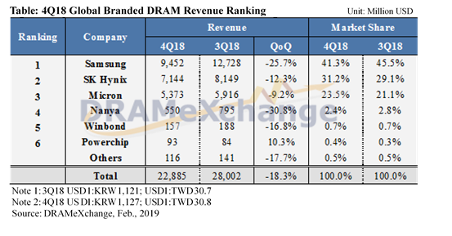
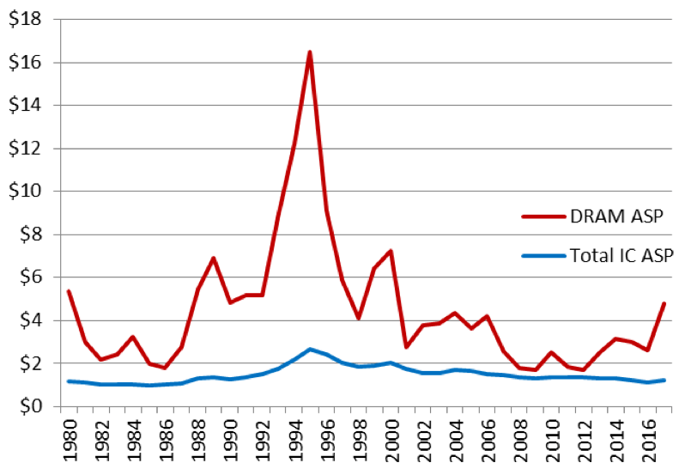
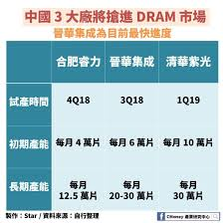
AIM 效益分析 - 本業效益(I)
論述須從帶動整個產業發展為主
力積電面臨的問題:
DRAM市場及技術寡佔局面
DRAM價格浮動變化劇烈
大陸積極搶進

Slide 72
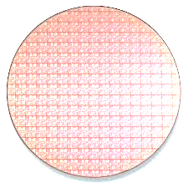
AIM 效益分析 - 本業效益(II)
論述須從帶動整個產業發展為主
力積電因應及效益
以AIM技術平台提升既有設備效益
提升per wafer代工價值
提供AI IC設計獨特價值
充分使用 PSMC 12”廠設備
平衡邏輯與DRAM代工及價格
從純代工走向ODM
提高 >50%的 wafer價值
提供跨入 AI ASIC 高CP值的方式
提高 IP + NRE 價值
Logic
+
DRAM
50% +
Value-add
AI
Big Data

Slide 73
AIM 效益分析 – 直接效益
論述須從帶動整個產業發展為主
力積電 12”廠 capacity: 100,000 wafers/mon
目前 DRAM vs Logic 代工比為 6:4
DRAM per wafer 代工價約 US$1,000, Logic 約 US$1,200
AIM 期初代工價訂為 DRAM 兩倍以上價格, 逐年調整
預估 AIM 產值如下:
(US$: M)

Slide 74
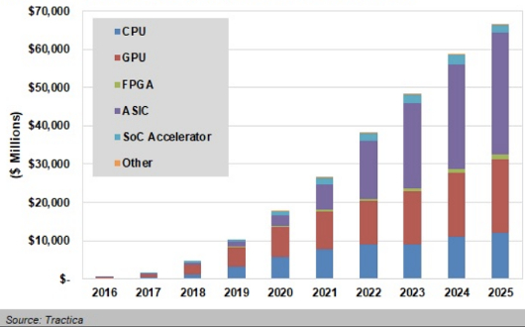
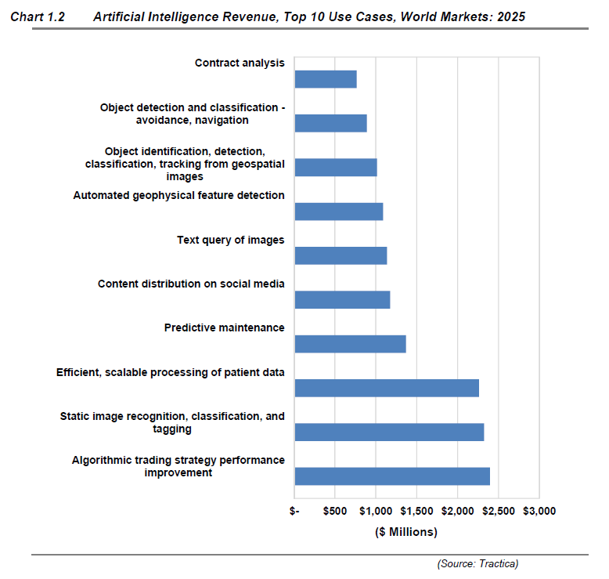
AIM 效益分析 – 外溢效益
直接相關
IC Design
ASIC/Accelerator
$30B @2025
Video/Big Data
$25B @2025
間接帶動
AI 應用

Slide 75
產業外溢效益 – AutoSys
請改成圖文並茂呈現方式
系統電路採用台灣電子零件
DDR DRAM
Flash Memory
電源相關晶片
感應器模組採用台灣產品
影像攝像頭/紅外線攝像頭
毫米波雷達模組
台灣PCBA電路板與製造
車規多層PCB電路板設計與量產技術
DDR DRAM高速電路佈局經驗
車規16949製造
培養台灣自駕車子系統設計與製造能量

Slide 76
本計畫與 AI on Chip 計畫鏈結
本計畫
C. AIM設計平台開發
A. AIM製程平台開發
B. AIM基礎矽智財開發
D. AIM載具驗證
AI 加速器架構分析
AI晶片軟體編譯器
AI晶片效能優化校調
AI晶片設計驗證
AI on Chip終端智慧發展計畫
半通用晶片
AI 晶片異質混模
整合平台
新興運算AI晶片
AI 系統整合設計
軟體平台

Slide 77
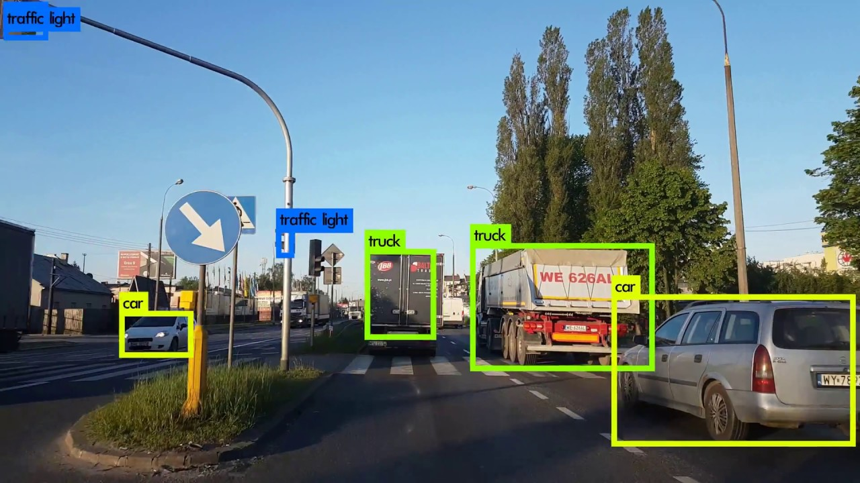

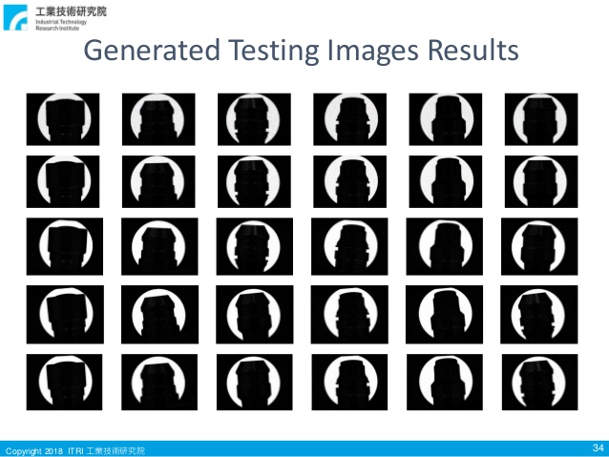
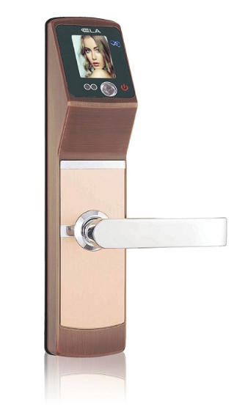
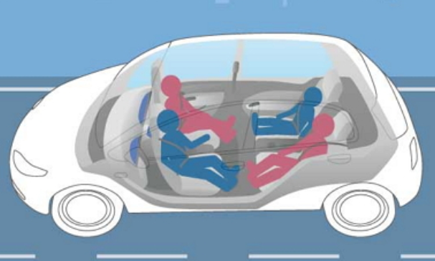


垂直領域應用與矽智財共享
AutoSys
Deep Learning Based Video/Image Processing Application Vendors
ADAS
Face Recognition
AOI Smart Door Lock Autonomous Driving Smart Factory
AI on Chip 產業鏈 (IC Design House、IP Vendor、Design Service、System House)
NeuChips
AIM Solution for Deep Learning Accelerator inside High Bandwidth DRAM Array
提供 AIM 設計服務，共享矽智財、串連系統應用

Slide 78
AIM 產業關聯性
垂直領域應用與矽智財共享
垂直領域應用
矽智財共享
帶動 IC 設計發展
ASIC: 提供AI 專用領域的IC設計公司新的整合設計方法
SoC Accelerator: 結合現有的 SoC, 提升 AI 運算能力
加速系統應用開發
影像應用: 提供高效率、低耗能的解決方案, 提升 ADAS、安控、工控等的系統效能
Big Data: 加速資料的處理能量, 大幅降低等待時間, 使基因檢測、資料庫、天文氣象等的運算時間縮短
AIM 晶圓代工平台
提供 DRAM與邏輯整合的代工平台, 開放給 IC設計公司使用
非標準DRAM IP
依據不同設計而有不同的DRAM/SRAM/Cache等安排, 提升台灣 IP公司的服務項目
Computing-in-Memory IP
AI 運算有各類型的 model, 透過軟硬整合, 提供更具附加價值的 AI IP

Slide 79
大綱
公司概況及研發實績
計畫主持人過去研發資歷說明
需求與應用分析及國內外競爭分析
計畫構想與關鍵能力分析
預期效益與價值創造
資源投入與風險評估
聯合申請單位之分工與角色說明
總結
附件

Slide 80
經費需求
單位：千元
會計科目 | 補助款 | 自籌款 | 合計 | %
1.創新或研究發展人員之人事費
（1）研發／專案人員 | 49,789 | 49,789 | 99,578 | 25.1%
（2）國際研發人員 | 0 | 0 | 0 | 0.0%
（3）顧問、專家費 | 2,550 | 2,550 | 5,100 | 1.3%
2.消耗性器材及原材料費 | 46,641 | 46,641 | 93,282 | 23.5%
3.創新或研究發展設備使用費 | 43,439 | 43,439 | 86,878 | 21.9%
4.創新或研究發展設備維護費 | 2,000 | 2,000 | 4,000 | 1.0%
5.技術引進、委託研究或驗證費
（1）技術引進 | 39,500 | 45,500 | 85,000 | 21.4%
（2）委託研究費 | 7,500 | 7,500 | 15,000 | 3.8%
（3）委託研究-計畫管理 | 0 | 0 | 0 | 0.0%
（4）驗證費 | 1,125 | 1,375 | 2,500 | 0.6%
6.國內差旅費 | 1,450 | 1,450 | 2,900 | 0.7%
7.專利申請費 | 1,250 | 1,250 | 2,500 | 0.6%
開發總經費 | 195,244 | 201,494 | 396,738
百分比 | 49.2% | 50.8% | 100%

Slide 81
風險評估與因應
需要含AutoSys
風險1:受限於DRAM製程,邏輯運算能力不足
以最佳化的資料流量速度彌補邏輯的不足
風險2: AI演算法持續演變,難以從一而終
持續投入軟體的支持度,以保持硬體因應的彈性
逐步提升DRAM製程精密度,提升邏輯設計餘裕
研究各式AI演算法的計算方式及優缺點,尋求最優化的軟硬體整合方法
風險 3: 不同 Computing-in-Memory的設計方式挑戰
例如 MRAM、ReRAM等邏輯製程的記憶體設計, 但 DRAM 製程仍是C/P值最高的製程
各種方式皆有其最佳的應用領域, AIM 持續專注於最適用領域的開發

Slide 82
大綱
公司概況及研發實績
計畫主持人過去研發資歷說明
需求與應用分析及國內外競爭分析
計畫構想與關鍵能力分析
預期效益與價值創造
資源投入與風險評估
計畫之分工與角色說明
總結
附件

Slide 83
計畫組織及分工
AIM
系統開發
ITRI: ADAS 驗證
先進車
ADAS solution sales
先進車
ITRI: 系統整合
雲科大: 自駕車
AIM
IC 設計
創鑫: CNN Engine
智慧記憶
DIP/VNNA IC sales
AIM design service
力積電
ITRI: DIP Engine+SW
ITRI: IC 設計開發
清大: AI Study
AIM
矽智財元件
MaxRAM: DRAM IP
力積電、愛普、智成、創鑫
IP & NRE
力積電
智成: MCU IP
愛普: SRAM IP
AIM
製程平台
力積電
Foundry Service for AIM IC design house
力積電
主導
技術引進
委外研究
直接相關銷售

Slide 84
總結
後兩項調整內容
力積電為台灣前三大晶圓代工廠商，同時響應政府AI產業化政策，積極參與AI on Chip聯盟，擴大我國晶圓代工產業生態系的全球競爭力
AIM 技術平台解決了AI 運算的記憶體存取瓶頸與能量消耗，並提供世界領先AIM設計與製造平台，服務國內IC設計與矽智財產業。
結合國內視訊上下游產業，發展人工智慧應用技術，包括視訊影像安全監控與汽車輔助駕駛等。
人工智慧產業發展一日千里，各種應用如與雨後春筍般蓬勃發展。國內半導體產業擁有邏輯與記憶體等雙重優勢，加上多元發展的電子下游產業，如能發揮創新精神，加快研發腳步，必能把握這個絕佳機遇，再創奇蹟。

Slide 85

謝 謝 聆 聽

Slide 86
附件

Slide 87
分項 C：重點 IP - CNN加速器架構
512
Weight SRAM
Weight Reg
DRAM
18 Kb
8 * (4 * 3 * 3 * 8-bit)
0
512
OFM SRAM
2048
8
4
8 Mb
8
3
512
2048
36
3
16
DRAM
1
512
3
X
X
X
X
16
4
X
X
X
X
MC³ Array
3
X
X
X
X
1024
X
X
X
X
512
X
X
X
X
…
X
X
X
X
DRAM
X
X
X
X
OFM Reg
512
4
X
X
X
X
2
4
X
X
X
X
4 * 16 * 4 * 32-bit
X
X
X
X
X
X
X
X
+ 4 * 8 * 2 * 16-bit
18
18
X
X
X
X
512
4
4
DRAM
64
X
X
X
X
3
512
IFM SRAM
IFM Reg
X
X
X
X
16
8
(64+8) Kb
4 * 18 * 6 * 16-bit
2 * 4 * 16 * (3 * 3 * 4)
= 4,608
Max Pooling / Relu / Clip

Slide 88
分項 C：重點 IP - 高頻寬 DRAM 模塊
VDD
VSS
VPP
VDDQ
VSSQ
coladd
Col.
Add.
Latch
7
Column decoder
Column decoder
7
coladd
2
Columns 0, 1
128
128
RESET_n
9
CK_t
ba0
Row
Add.
Latch
&
Deco-der
Bank0
(512Kb)
Bank1
(512Kb)
Row
Add.
Latch
&
Deco-der
ba0
ba0
CS_n
2048
2048
11
rowadd
Control
Logic
11
CKE
RAS_n
act
Row
Add.
MUX
Sense amplifiers
Sense amplifiers
CAS_n
ba0
2048
2048
11
11
rowadd
WE_n
2048
2048
2048
2048
11
Read amp.s
Write amp.s
Read amp.s
Write amp.s
2048
2048
2048
Mode
Register
Refresh
counter
2048
2048
Columns 0, 1
2
Read FIFO and latch
Columns 0, 1
2
Data
Interface
11
CK_t
CK_t
512
512
BA0
BA0
Bank
Control
Logic
Read Driver
Write Driver
D[511:0]
Address
Register
ba0
512
A[10:0]
11
512
Q[511:0]

Slide 89
AIM 神經網路視訊分析加速晶片VNNA
Host interface
DRAM
Block 0
Controller
cmd decoder
Weight register
Max pooling
DRAM
Block 1
4096 bit
Feature map register
MC³ array
DRAM
Block 2
Bilinear
interpolation
multi-channel convolution cube
DRAM
Block 3
Partial sum
VNNA

Slide 90
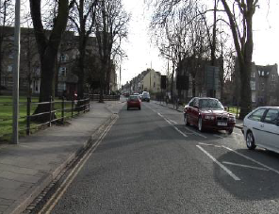
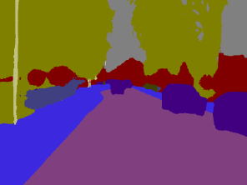
分項D：AIM 應用平台開發
AIM Platform
SoC
DSP
Camera CIS
ARM
DSP
ADAS and DMS
AIM
AIM Chip
Board
Fast AIM (Example: Semantic Segmentation DLA)
Based on AI/C.V. Algorithm to complete ADAS and DMS functions.
ADAS is suitable for open road environments :
AEB
LKA
DMS for cabin environments.

Slide 91
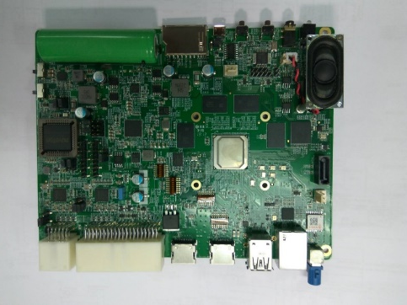
分項D：AIM 應用平台開發
SoC + AIM Platform
Remove
DDRX
SDRAM
Implant
AIM Chip
(with Semantic Segmentation & DIP)
SoC
(ARM+DSP)

Slide 92
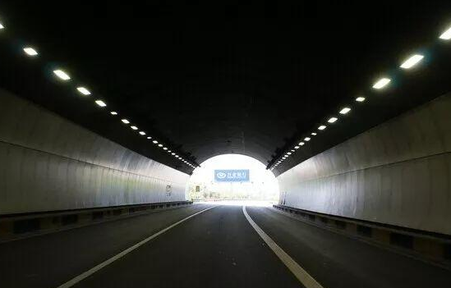
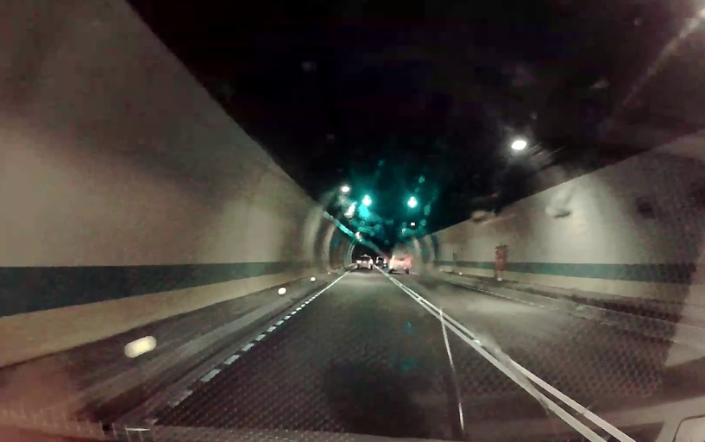
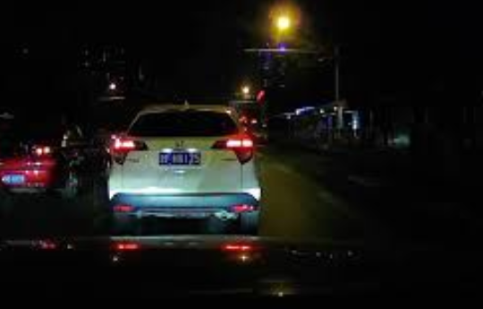
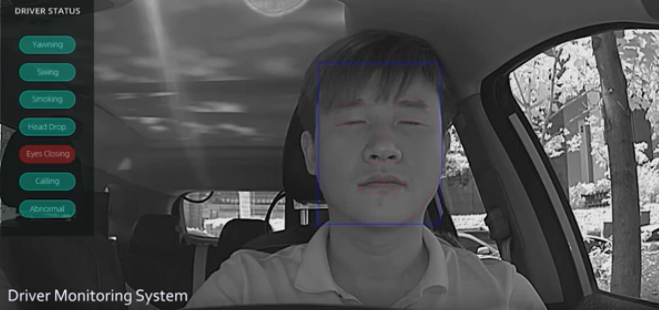

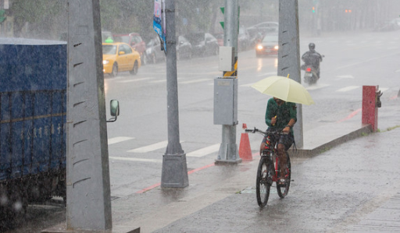
分項D：AIM 應用軟體開發
高適應性不同天候型態(AIM Chip):
透過嵌入式即時影像前處理技術，依據不同行車條件，動態提升影像品質，可提升不同天候型態之適應性，並對於深度學習訓練資料庫中未包含之案例，可強化其偵測辨識準確率，例如即時將大雨環境之影像模糊化程度，降低為小雨的模糊化程度。
駕駛人偵測系統:
紅外線攝影機，可偵測駕駛人注意力、睡眠、抽煙、看手機等。
出隧道 - 過度曝光
車內前擋鬼影 – 反光現象
路燈稀少 - 亮度不足
Driver Monitoring System (DMS)
大雨天-模糊化現象

Slide 93

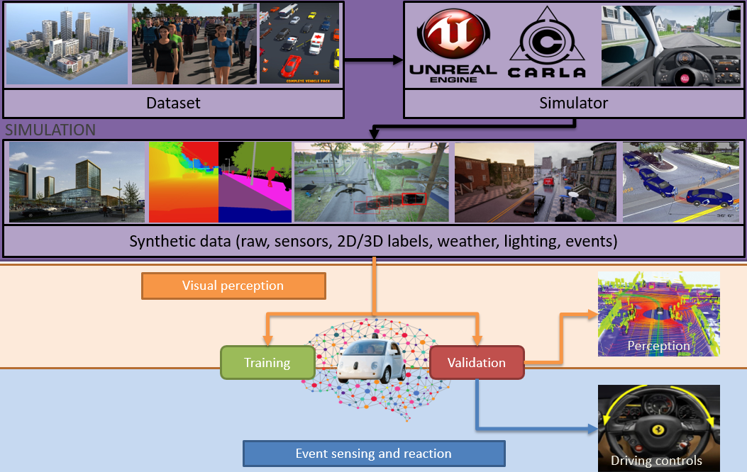
分項D：AIM 應用軟體開發
深度學習異質運算:
基於既有車規ARM多核心處理器，高性價比平台(ARM big.LITTLE, PowerVR GUP, and AIM)，開發適應於開放道路之LKA & AEB等演算法，建構高CP值之主動式AI ADAS與DMS解決方案。
適應於亞洲特殊行車環境:
相異於歐美行車環境，亞州環境較為嚴苛，如駕駛行為不同、開放道路之小巷弄、機車與人車混流等，透過邊角案例測試驗證技術，強化實車蒐集資料之不足，提升深度學習完整度，並適應於亞洲特殊行車環境 。
多核心CPU
GPGPU
(OpenCL)
AIM
技術內涵:
Computation Graph Optimization
Tensor Compute Description
Schedule Space and Optimizations
ARM Core, OpenCL, and AIM Co-design and Implementation
技術突破點:
輕量化CNN架構設計
CNN for Heterogeneous System Architecture
Efficient Memory Access
Load Balance between ARM Cores and OpenCL
邊角案例測試驗證
深度學習異質運算

Slide 94
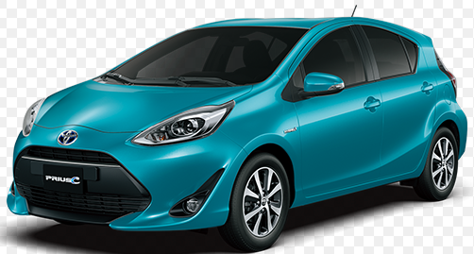



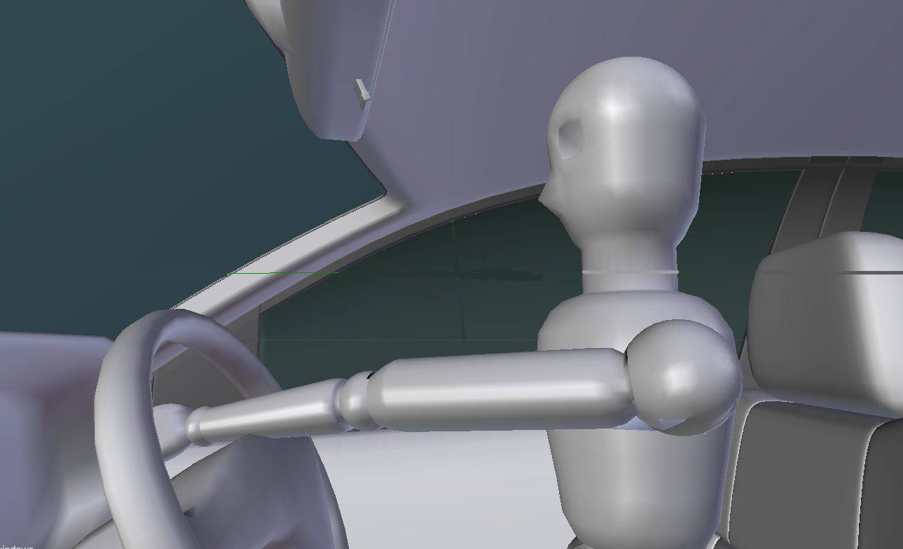

分項D: AIM 應用整合開發
展示系統示意圖
DMS
Auto Emergency Braking
ADAS
障礙物
減速煞車中
AIM
GPGPU
(OpenCL)
AEB
多核心CPU
Lane Keep Assist
LDW
+
LDP
Driver Monitoring System (DMS)

Slide 95
經費需求(PSMC RD版)
單位：千元
會計科目 | 補助款 | 自籌款 | 合計 | %
1.創新或研究發展人員之人事費
（1）研發／專案人員 | 31,085 | 37,993 | 69,078 | 18.8%
（2）國際研發人員 | 0 | 0 | 0 | 0.0%
（3）顧問、專家費 | 2,250 | 2,750 | 5,000 | 1.4%
2.消耗性器材及原材料費 | 44,677 | 54,605 | 99,282 | 27.0%
3.創新或研究發展設備使用費 | 41,795 | 51,083 | 92,878 | 25.2%
4.創新或研究發展設備維護費 | 900 | 1,100 | 2,000 | 0.5%
5.技術引進、委託研究或驗證費
（1）技術引進 | 35,300 | 48,700 | 84,000 | 22.8%
（2）委託研究費 | 5,400 | 6,600 | 12,000 | 3.3%
（3）委託研究-計畫管理 | 900 | 1,100 | 2,000 | 0.5%
（4）驗證費 | 0 | 0 | 0 | 0.0%
6.國內差旅費 | 675 | 825 | 1,500 | 0.4%
7.專利申請費 | 225 | 275 | 500 | 0.1%
開發總經費 | 163,207 | 205,031 | 368,238
百分比 | 44.3% | 55.7% | 100%

